Slide 1
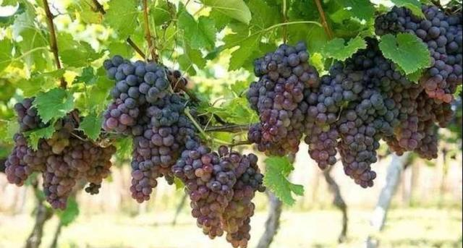
活出与基督连接的人生 Living Out a Live Connected to Christ 约/John 15:1-8

Slide 2
祈祷/Prayer

Slide 3
一、我是真葡萄树 15：1 我是真葡萄树，我父是栽培的人。 约/John 15：1 人子啊，葡萄树有什么强处？葡萄枝比众树枝有什么好处？其上可以取木料作什么功用？可以取来作钉子挂什么器皿吗。 结/Eze. 15：2-3

Slide 4
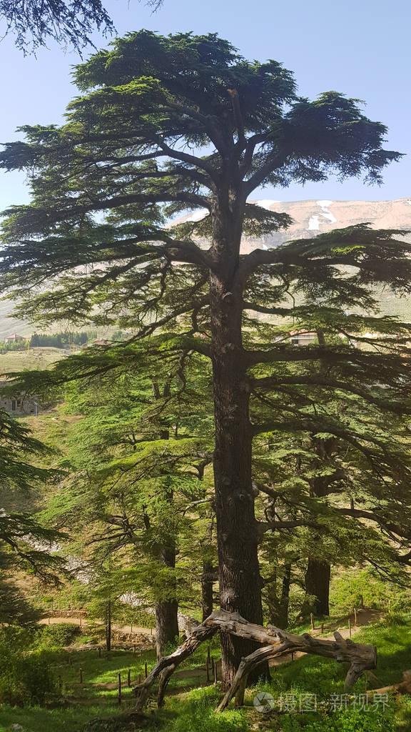
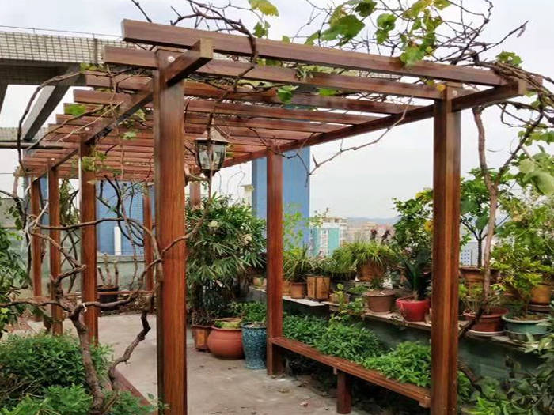

Slide 5
39他就稍往前走，俯伏在地祷告说，我父阿，倘若可行，求你叫这杯离开我。然而不要照我的意思，只要照你的意思。 太/Matt. 26:39

Slide 6
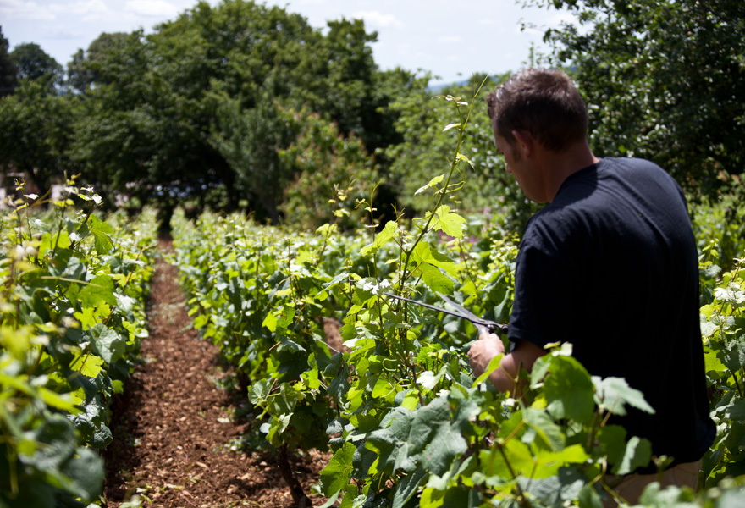
二、剪去与修理 15：2 凡属我不结果子的枝子，他就剪去； 约/John 15：2上

Slide 7
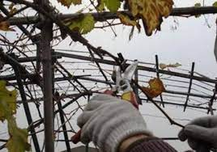
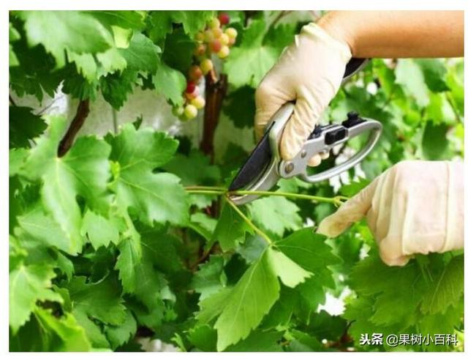
凡结果子的，他就修理干净。 约/John 15：2下

Slide 8
5 所以，要治死你们在地上的肢体，就如淫乱，污秽、邪情、恶欲，和贪婪。贪婪就与拜偶像一样。 8但现在你们要弃绝这一切的事，以及恼恨、忿怒、恶毒、毁谤，并口中的污秽的言语。 西/Col. 3：5、8

Slide 9
1 弟兄们，我……不能把你们当作属灵的，只得把你们当作属肉体的。 3你们仍是属肉体的，因为在你们中间有嫉妒、纷争，这岂不是属乎肉体、照着世人的样子行吗？ 林前/1Cor. 3：1、3

Slide 10
三、常在主里面 15：4-7 4你们要常在我里面，我也常在你们里面。枝子若不常在葡萄树上，自己就不能结果子。你们若不常在我里面，也是这样。5我是葡萄树，你们是枝子。常在我里面的，我也常在他里面，这人就多结果子。因为离了我，你们就不能作什么。6人若不常在我里面，就像枝子丢在外面枯干，人拾起来，扔在火里烧了。7你们若常在我里面，我的话也常在你们里面，凡你们所愿意的，祈求就给你们成就。 约/John 15：4-7

Slide 11
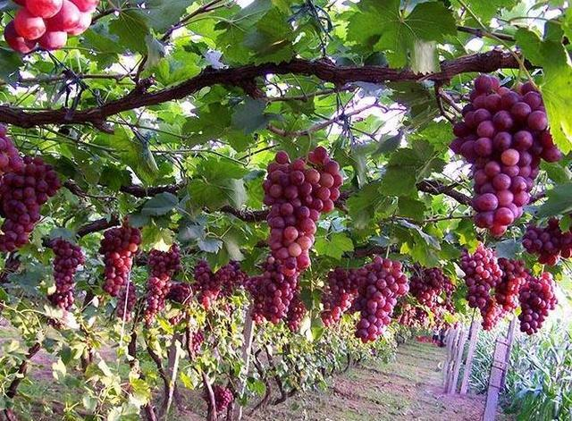
四、活出荣耀的人生 15：8 8你们多结果子，我父就因此得荣耀，你们也就是我的门徒了。 约/John 15：8

Slide 12
总结 Summary

Slide 13
祈祷/Prayer

